Slide 1
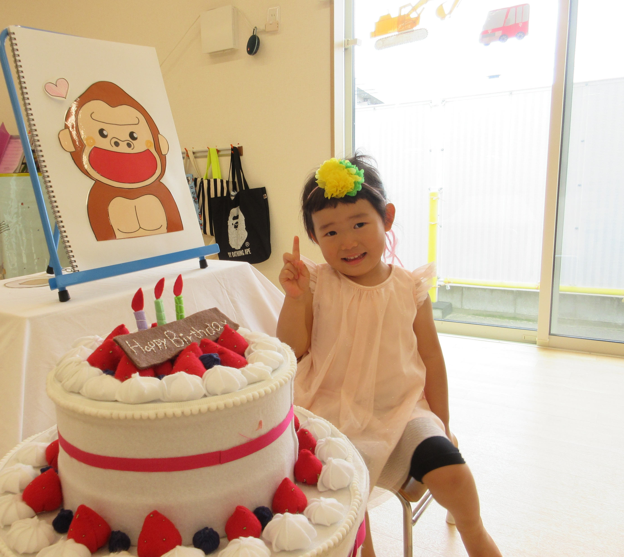
お誕生日おめでとう！

